Slide 1
Számítógéppel támogatott oktatás és kardiológia
Vágner Anikó
Témavezető: Nyakóné Juhász Katalin †
Notes:
Mi célből jöttél el az konferenciára?
3 évvel ezelőtt kaptam meg a HDBMS1 órát

Slide 2
Témák
A PL/SQL programozás szoftverrel támogatott oktatása
EKG jelek feldolgozása
OPTICS klaszterező algoritmus hatékonysági vizsgálata
Vérnyomásmérés
Notes:
Motiváció!!!
Megszerzett abszolutórium: 2007

Slide 3
A PL/SQL programozás szoftverrel támogatott oktatása

Slide 4
Haladó DBMS 1
Programtervező Informatikus BSc hallgatók
Előfeltételei: Adatbázisrendszerek és Programozás 1
Heti 2 óra előadás és 2 óra laborgyakorlat
A tantárgy témája: haladó SQL ismeretek és a PL/SQL programozási nyelv megismerése Oracle környezetben
Notes:
Előadást is én tartom, és a gyakot is
Előfeltételben SQL és prog ismeret
összefügg az előadás és a gyakorlat
Tematika később, a módszerek után, annak megfelelően

Slide 5
Az oktatási módszerek a laborgyakorlaton
„Hagyományos”
Beadó rendszerrel támogatott
Oktató a táblánál vagy a projektornál dolgozik
A hallgató keveset szól az órán
Csak a számonkérésnél van visszajelzés
Az oktató feladatokat ad
A hallgató megoldja, beadja
Az oktató ellenőrzi a megoldást és megjegyzést fűz hozzá
Mi a motiváció?
Notes:
A pék úgy tanul, hogy süti a kenyeret
Matematika tanár -> a diák oldja az egyenletet
A tematika adott
Előadás tananyagának sorrendjét úgy alakítani, hogy a hallgatónak az az információ elég legyen
Motiváció: a beadó rendszernél: az aláírás megszerzése 80%-ot meg kell csinálni a feladatokból helyesen
Határidő
Valóban a hallgató készítette a feladatot?

Slide 6
A beadó rendszer
PL/SQL és SQL-> Adatbázis-kezelő rendszer és adatbázis használata
A feladatokat az adatbázisban kapják meg a hallgatók
A feladatok megoldását az adatbázisba kell feltölteniük a hallgatóknak
Visszajelzést kapnak az adatbázisban
Szintaktikai ellenőrzés, határidő ellenőrzése
A hallgató a saját megoldásait és a visszajelzéseket vissza tudja keresni az adatbázisból
A tanári munka megkönnyítésére szoftver
Notes:
Adatbázisban

Slide 7
Előző évek eredményei
Félév | Beadó rendszer használata | Csoportok száma | Hallgatók száma | Aláírást szerzett (%)
2008/2009/2 | nem | 9 | 180 | 62,94%
 |  | 4 | 77 | 63,63%
2009/2010/2 | igen | 5 | 92 | 53,26%
2010/2011/2 | igen | 5 | 77 | 63,63%
2011/2012/2 | igen | 3 | 36 | 55,55%
 | nem | 2 | 27 | 48,15%
Notes:
A beadó rendszerrel történő önálló munkával végzett oktatás hatékonyabb-e?
2008/2009/2 más volt az előadó, 3 oktató tartott gyakorlatot
Kiemelt sor: a gyakorlatvezető ugyanaz volt, mint a többinél

Slide 8
2011/2012 2. félév
Beadó rendszer használata | nem | igen
Hallgatók száma | 23 | 25
Aláírást szerzett (%) | 0,48 | 0,56
Programozás 1 tantárgy jegyeinek átlaga | 2,65 | 2,96
Adatbázisrendszerek tantárgy jegyeinek átlaga | 2,82 | 3,16
Utolsó félév átlagainak átlaga | 3,11 | 3,28
Utolsó félév kreditindexeinek átlaga | 2,15 | 2,17
Notes:
Az eredményekből értékeléséhez nem minden hallgatóval foglalkoztam:
akik nem elsőre vették fel a tantárgyat,
kedvezményes tanrendesek
Vének, és nincs meg a prog1 és az adatbázis jegyük

Slide 9
További elemzések készítése
Haladó DBMS 1 jegyek vizsgálata
Előzetes felmérés készült SQL és programozási ismeretekről
Lemorzsolódások vizsgálata
A „késve” beadók eredményei
ZH eredmények vizsgálata
Vizsgán kérdezett témák ismerete
Interjúk készítése
Következő félévben újra elvégezni a kísérletet

Slide 10
Cikkek, előadások
Software aided teaching of the practical part of courses about database systems – JITE (Journal of Information Technology Education)
A PL/SQL programozási nyelv szoftverrel támogatott oktatása – „Matematika és Informatika Didaktikai Kutatások” 2013
Vágner Anikó: Haladó Adatbázis ismeretek oktatás a Debreceni Egyetem Informatikai Karán, Informatika a Felsőoktatásban, 2011

Slide 11
EKG jelek feldolgozása

Slide 12
EKG felvétel

Slide 13
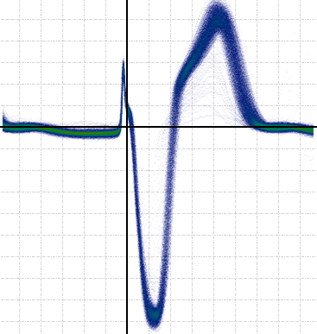
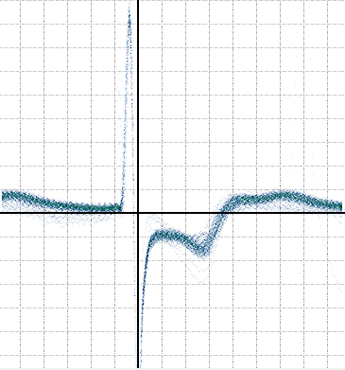
Template készítése, klaszterezés

Slide 14
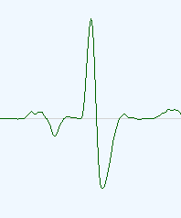
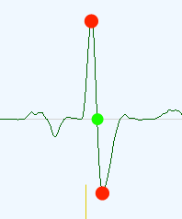
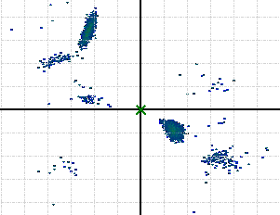
Szűrt jelek a klaszterezéshez
Szűrés
Szélsőérték keresés

Slide 15
Optics

Slide 16
Rács technika

Slide 17
5
3
1
1
5
1
5
1
1
4

Slide 18
Grafikus megjelenítés

Slide 19
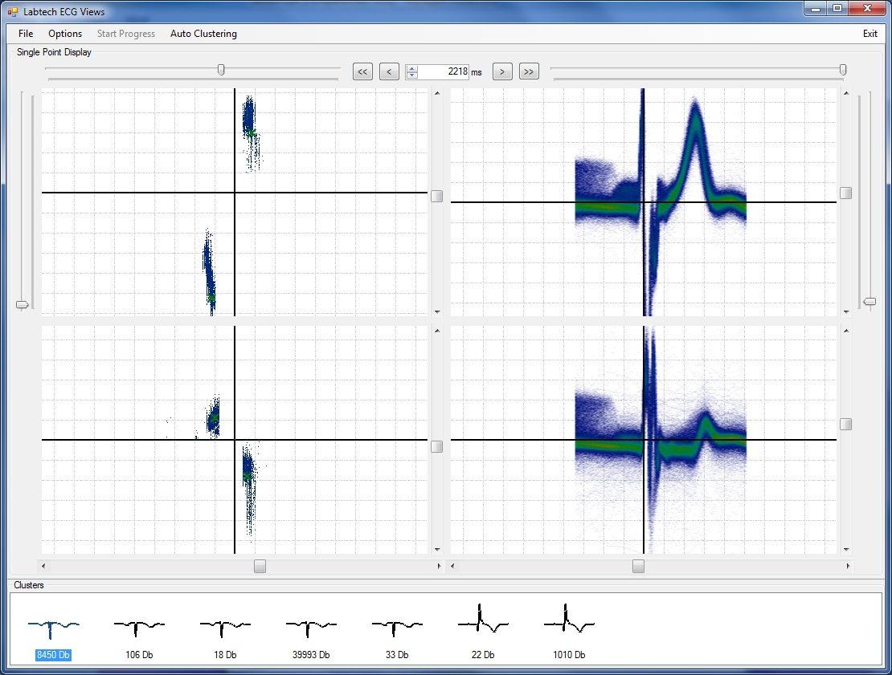
Automatikus klaszterezés

Slide 20
Megjelenítés
Notes:
Boxes: represent each clusters
Left side of the screen: every heart beat of a marked cluster
Place of a heart beat belonging to the marked cluster in the sequence of heart beats

Slide 21
Cikkek, előadások
Anikó Vágner, László Farkas, István Juhász: Clustering an Visualization of ECG signals, in Darina Dicheva, Zdravko Markov, Eliza Stefanova(Eds.) Third International Conference on Software, Services and Semantic Technologies - S3T 2011, Advances in Inteligent and Soft Computing 101, pp 47-51. Springer, 2011 (referált)
Anikó Vágner, István Juhász, József Kuk, Ádám Balázs: Clustering of ECG Signals, International Conference on Applied Informatics, Eger, 2011
Juhász István, Vágner Anikó, Balázs Ádám, Kuk József: QRS template készítése hosszúidejű EKG vizsgálatokhoz, Kardiológiai termékekben használható kiértékelő algoritmusok kutatása és fejlesztése, konferencia nap, Debrecen, 2009. december 12.

Slide 22
OPTICS klaszterező algoritmus hatékonysági vizsgálata

Slide 23
Vérnyomásmérés

Slide 24
Az eredeti jel

Slide 25
High pass – low pass szűrő

Slide 26
Hisztogram

Slide 27
Görbeillesztés

Slide 29
Köszönöm a figyelmet!
vagner.aniko@inf.unideb.hu

